Slide 1
MBA em Ciências de Dados
“Modelo de classificação de risco aplicado ao Seguro de Automóvel”
Autor: Erika Novais Sales Correia
Orientador: Prof. Dr. Francisco Aparecido Rodrigues

Slide 2
Roteiro
Apresentação e Motivação;
Desenvolvimento;
Resultados;
Conclusão;
Trabalhos Futuros.

Slide 3
Apresentação e Motivação
O segmento seguro de Automóvel ultrapassou R$ 38 bilhões em arrecadação no acumulado do ano 2021 (CNSEG).
Mercado Segurador: Mutualismo, Risco, Prêmio.
Subscrição do Risco X Precificação
Fonte: https://cnseg.org.br/publicacoes/conjuntura-cnseg-n65.html

Slide 4
Apresentação e Motivação
O prêmio da Apólice é obtido através de estudo de dados estatísticos de sinistralidade (Prêmio Puro) + despesas gerais como administrativas, impostos, comercialização (Prêmio Carregamento).

Slide 5
Apresentação e Motivação
Como utilizar os modelos de classificação para obter resultados mais assertivos no cálculo do risco e na subscrição do seguro de Automóvel?

Slide 6
Desenvolvimento
Base: Autoseg (disponibilizada pela Susep) referente ao 1º semestre de 2020
Dados Utilizados: Sinistro, Categoria Tarifária, Região, Ano Modelo, Idade, Prêmio, IS Média, Sexo e Exposição
Quantidade: 152.373 (5%)
Métodos de Classificação:
K-vizinhos mais próximos (KNN)
Naive Bayes
Regressão Logística
Disponível em: http://www2.susep.gov.br/menuestatistica/autoseg/principal.aspx

Slide 7
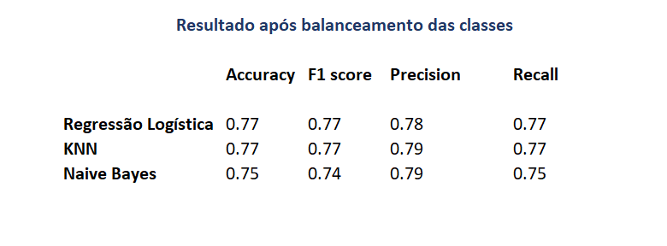
Resultados

Slide 8
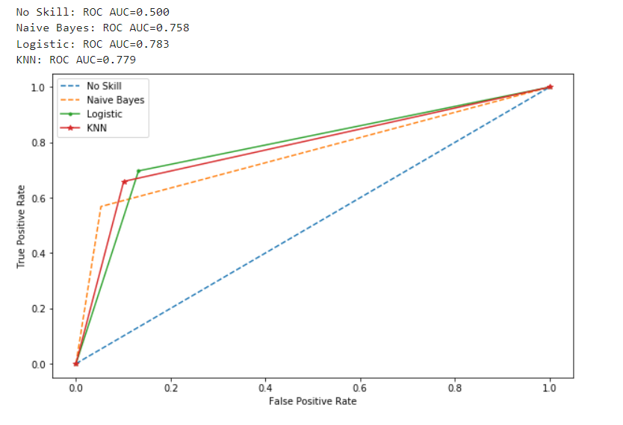
Conclusão
Para a avaliação dos classificadores foi realizado a comparação seguindo o método da curva ROC ao considerar esse parâmetro o método de Regressão Logística tem uma pequena vantagem em relação aos demais.

Slide 9
Conclusão
Principais Vantagens para utilização dos classificadores:
Possibilidade de criar e testar os modelos de forma rápida;
Automação do processo de análise de risco;
Manutenção dos modelos (incluir e excluir parâmetros) mais simples;
Rodar os modelos com bases grandes;
Trabalhar com diversos contextos (veículo, segurado, região).

Slide 10
Trabalhos Futuros
Aplicar os métodos de classificação para os dados de Indenização;
Realizar a composição do preço considerando o resultado dos classificadores;
Aplicar a metodologia somente com os dados de veículo;
Aplicar a metodologia para ofertar produtos, serviços e benefícios personalizados para o cliente.

